Slide 1
3年生分数
２年生で習った分数と
３年生で習ったわり算を使って
学習していきます

Slide 2
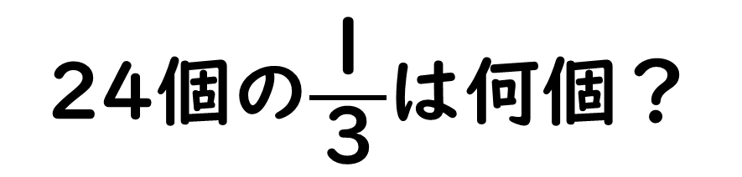
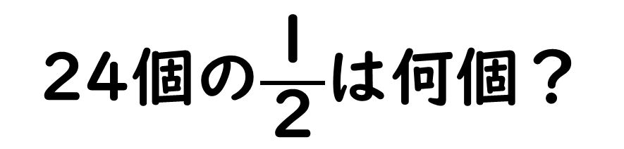
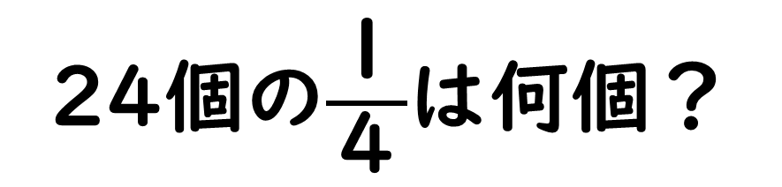
復習 次の問題をといて下さい。
24個の$\frac{１}{２}$は何個？
24÷2
12個
24個の$\frac{１}{３}$は何個？
24÷3
8個
24個の$\frac{１}{４}$は何個？
24÷4
6個

Slide 3
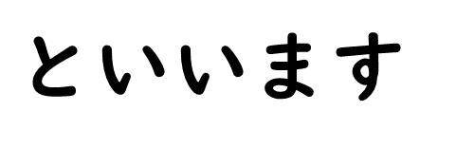
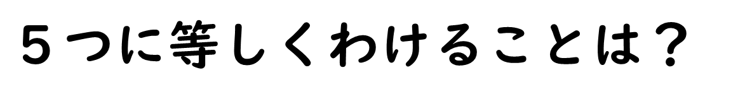
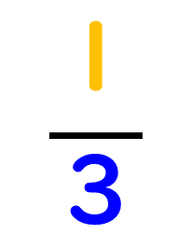
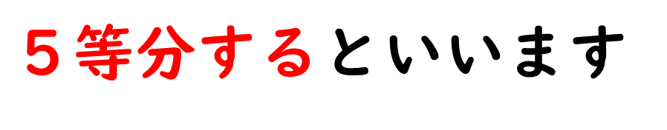
新しい用語(ようご)を覚えましょう
$２つに等しくわけることを$２等分(にとうぶん)
$３つに等しくわけることを$３等分するといいます
$５つに等しくわけることは$？
$\text{５等分する}と$いいます
$$\frac{１}{３}$$
分子(ぶんし)
分数の
$と$いいます
分母(ぶんぼ)

Slide 4
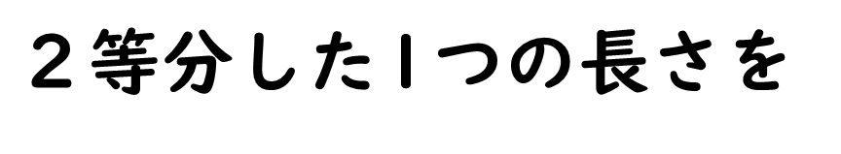
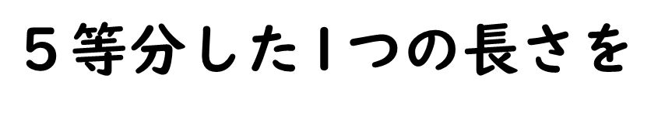
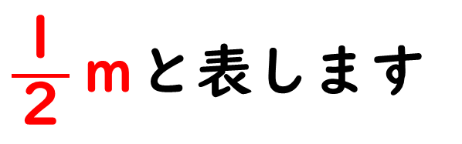
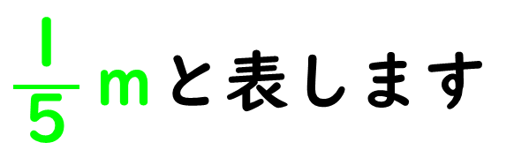
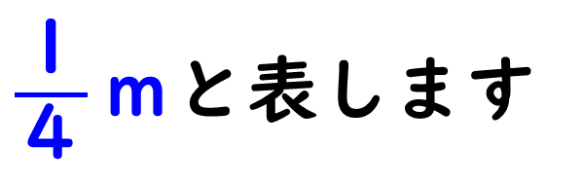
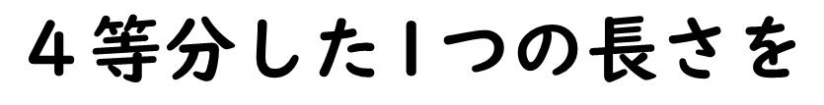
全体を１ｍとすると
全体＝１ｍ
$\frac{１}{２}ｍ$と表します
$２等分した$1つの長さを
$\frac{１}{４}ｍ$と表します
$$４等分した\text{1}\text{つの}長さを$$
$\frac{１}{５}ｍ$と表します
$５等分した\text{1}\text{つの}$長さを

Slide 5
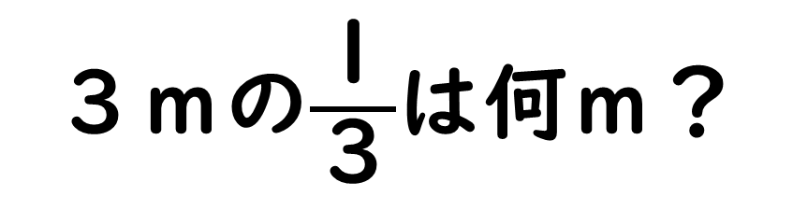

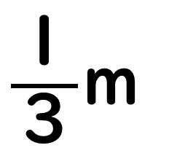
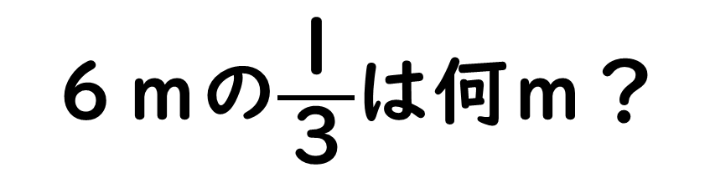
次の問題をといて下さい。
１ｍの$\frac{１}{３}$は何ｍ？
$\frac{１}{３}$ｍ
1÷3
３ｍの$\frac{１}{３}$は何ｍ？
3÷3
１ｍ
６ｍの$\frac{１}{３}$は何ｍ？
6÷3
２ｍ

Slide 6
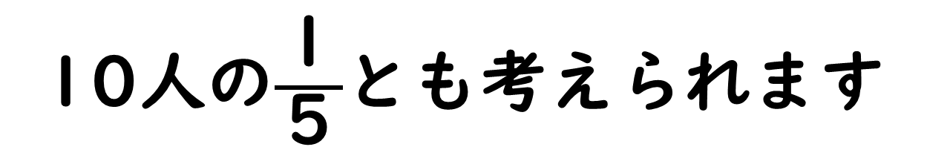
(人)
棒グラフがあります
１目盛りは何人ですか
20
10人を5等分しています
10人の$\frac{１}{５}$とも考えられます
10
10÷5＝２ ２人
0

Slide 7


では，分数の学習１の
プリントをくばりますのでといてみましょう。

Slide 8

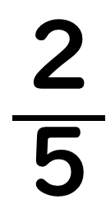
りんごが５個あります
５個のうちの２個を分数で表すと
$\frac{２}{５}$

Slide 9
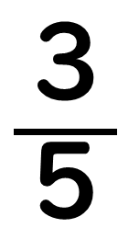
りんごが５個あります
５個のうちの３個を分数で表すと
$\frac{３}{５}$

Slide 10
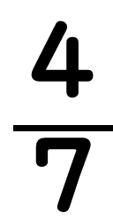
りんごが７個あります
７個のうちの４個を分数で表すと
$\frac{４}{７}$

Slide 11

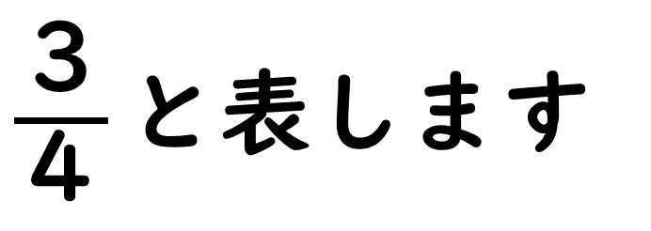
同じ大きさ４つに分けた時
３つ分の大きさを
もとの大きさの
$$\frac{３}{４}$$
$\frac{３}{４}と表し$ます

Slide 12
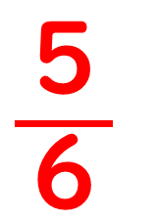
１つのピザを，６ピースに分けました
５ピースはピザ全体の何分のいくつですか
６
６枚に分けたうちの
５枚なので
５
１
$\frac{５}{６}$
４
２
３

Slide 13
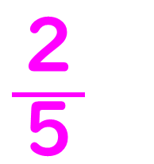
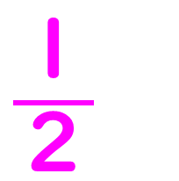
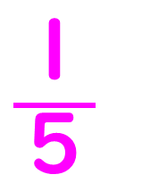
グラフを見て答えましょう
$\frac{１}{２}$
赤は緑の何分のいくつ？
緑は赤の何倍？
２倍
$\frac{２}{５}$
青は赤の何分のいくつ？
緑は青の何倍？
５倍
$\frac{１}{５}$
青は緑の何分のいくつ？

Slide 14
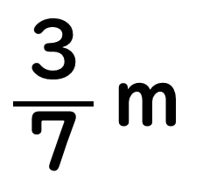
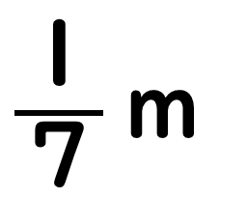
１ｍを７等分したとき
$\frac{１}{７}ｍ$
１つ分の大きさは
$\frac{３}{７}ｍ$
３つ分の大きさは
全体が１ｍ

Slide 15
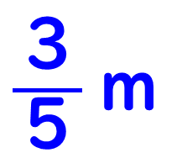
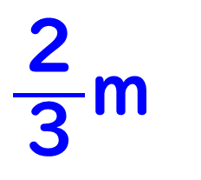
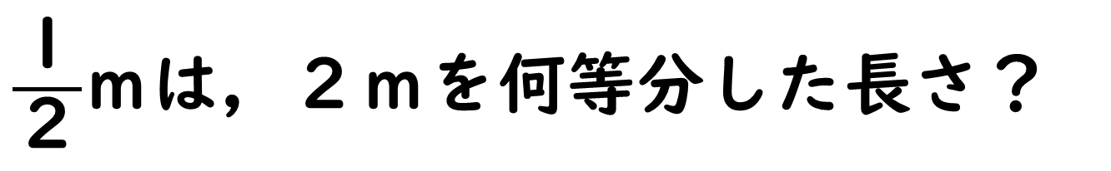
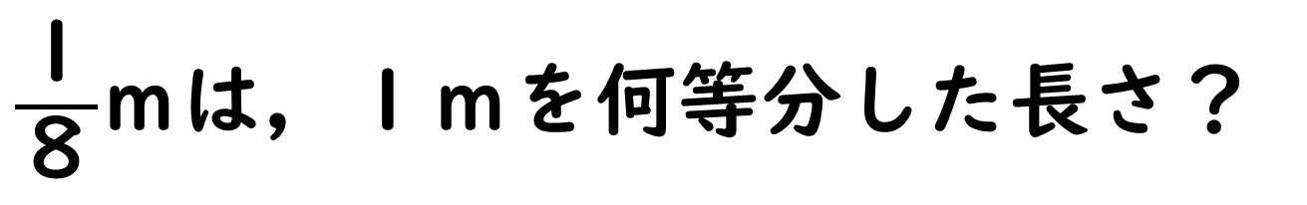
では，問題をときましょう
$\frac{２}{３}$ｍ
１ｍを３等分したうちの２つ分は？
$\frac{３}{５}ｍ$
１ｍを５等分したうちの３こ分は？
$\frac{１}{８}$ｍは，１ｍを何等分した長さ？
８等分
$\frac{１}{２}$ｍは，２ｍを何等分した長さ？
４等分

Slide 16
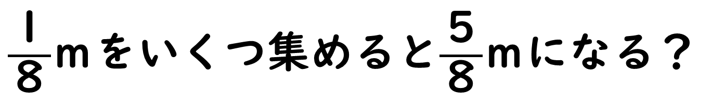
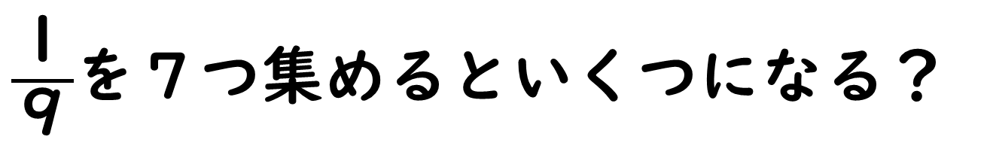
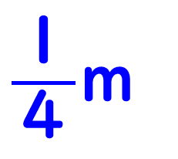
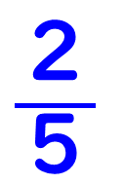
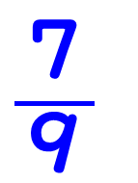
次の問題を解いてください
$\frac{１}{９}$を７つ集めるといくつになる？
$\frac{７}{９}$
$\frac{１}{８}$ｍをいくつ集めると$\frac{５}{８}$ｍになる？
５つ
$\frac{２}{５}$
１を５つにわけた。２つ分は？
１ｍを２つにわけ，その後さらに
２つにわけたとき，１つ分は何ｍ？
$\frac{１}{４}$ｍ

Slide 17
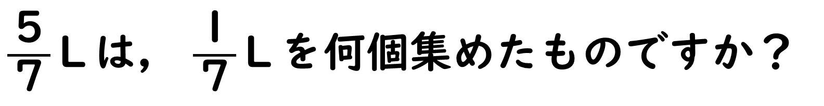
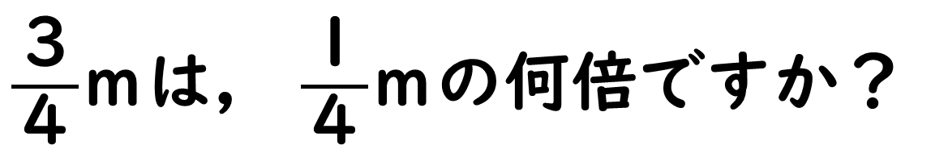
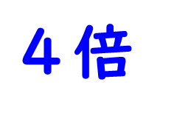
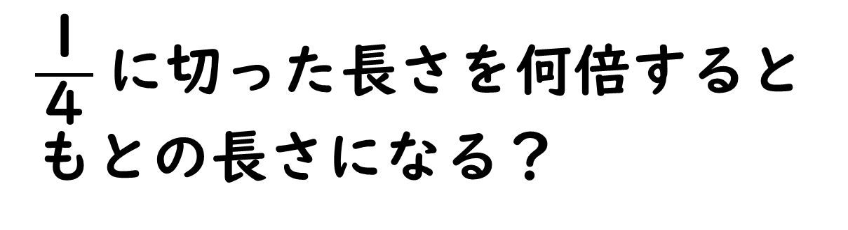
最後の問題をときます
$\frac{３}{４}$ｍは， $\frac{１}{４}$ｍの何倍ですか？
３倍
$\frac{５}{７}$Ｌは， $\frac{１}{７}$Ｌを何個集めたものですか？
５個
$\frac{１}{４}$に切った長さを何倍すると
もとの長さになる？
$４$倍

Slide 18

では，分数の学習２の
プリントをくばりますので
といてみましょう。

Slide 19
１と同じ大きさを表す分数
$\frac{１}{５}$L
$\frac{２}{５}$L
$\frac{３}{５}$L
$\frac{４}{５}$L
$\frac{５}{５}$L
$同じ$量をあらわしている
１L

Slide 20

１より大きい数を表す分数
１m
１m
$\frac{１}{７}$m
分母より分子の方が大きくなることもあるんだ
$\frac{３}{７}$m
$\frac{５}{７}$m
$\frac{７}{７}$m=1m
$\frac{１０}{７}$m

Slide 21

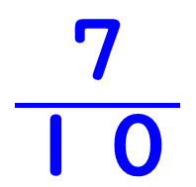
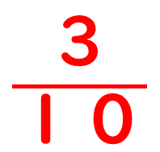
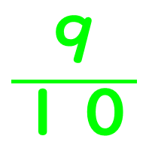
０
数直線と分数
１
●
●
●
$\frac{３}{１０}$
$\frac{７}{１０}$
$\frac{９}{１０}$
$$１を１０等分したうちの３つ目なので$$
$$１を１０等分したうちの７つ目なので$$
$数直線上の数字は０からの長さを$表しているよ

Slide 22
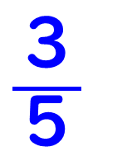
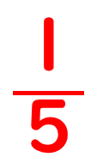
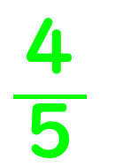
数直線と分数
０
１
●
●
●
$\frac{１}{５}$
$\frac{３}{５}$
$\frac{４}{５}$
$$１を５等分したうちの１つ目なので$$
$$１を５等分したうちの３つ目なので$$
$数直線上の数字は０からの長さを$表しているよ

Slide 23

不等号
大小関係を表すには，不等号を使いました
小
＜
大
＜
20 10
３ ５
＞

Slide 24
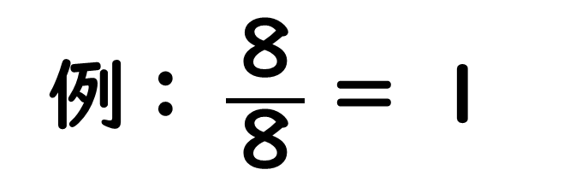
等号
等しい関係を表すには，等号＝を使います
例： $\frac{８}{８}$ ＝ １
等号＝は，今までも計算式で使っています

Slide 25






等号と不等号
次の２数の大小関係を，不等号・等号を使い表しなさい。
$\frac{１}{８} \frac{３}{８}$
$\frac{４}{７} \frac{２}{７}$
$\frac{２}{５} \frac{３}{５}$
＜
＞
＜
$１ \frac{４}{５}$
$\frac{３}{３} １$
$１ \frac{６}{５}$
＞
＝
＜

Slide 26

次に，分数の学習３の
プリントをくばりますので
といてみましょう。

Slide 27



分母の違う分数の大きさ比べ
$\frac{１}{６}$ と $\frac{１}{２}$はどちらの方が大きいですか？
$$\frac{１}{６}$$
$$\frac{１}{２}$$
＜
６等分したうちの１つ
２等分したうちの１つ

Slide 28



分母の違う分数の大きさ比べ
$\frac{１}{３}$ と $\frac{１}{５}$はどちらの方が大きいですか？
＞
０
１
$\frac{１}{３}$
０
１
$\frac{１}{５}$

Slide 29







では，問題をときます
$\frac{３}{４}$ｍと $\frac{１}{４}$ｍはどちらの方が長い？
$\frac{３}{４}$ｍ
$\frac{１}{４}$ｍと $\frac{１}{５}$ｍはどちらの方が長い？
$\frac{１}{４}$ｍ
$\frac{７}{８}$ｍと１ｍはどちらの方が長い？
１ｍ
$\frac{９}{８}$ｍと１ｍはどちらの方が長い？
$\frac{９}{８}$ｍ

Slide 30






次も，問題をときます
$\frac{１}{７}$を４つあつめるといくつになる？
$\frac{４}{７}$
$\frac{１}{５}$を５つあつめるといくつになる？
$$１$$
$\frac{１}{３}$を４つあつめるといくつになる？
$\frac{４}{３}$

Slide 31








音楽と分数
全音符の$\frac{１}{２}\text{の長さは何音符}？$
２分音符
全音符の$\frac{１}{４}\text{の長さは何音符}？$
４分音符
全音符の$\frac{１}{８}\text{の長さは何音符}？$
８分音符
２分音符の$\frac{１}{２}\text{の長さは何音符}？$
４分音符

Slide 32
次に，分数の学習４,５の
プリントをくばりますので
といてみましょう。

Slide 33

次は
分数のたし算＆ひき算です

Slide 34




１L水が入るパックがあります
ひがしさんは，$\frac{１}{５}$L入れました
みなみさんは，$\frac{３}{５}$L入れました
２人あわせて何L入れましたか
$\frac{１}{５}＋$ $\frac{３}{５}$＝ $\frac{４}{５}$
$\frac{４}{５}$L入れました

Slide 35
１つのピザを，６ピースに分けました
大谷さんは
１ピース食べました
田中さんは
４ピース食べました

Slide 36


１つのピザを，６ピースに分けました
２人で食べたピザは
全体の何分のいくつ
$\frac{１}{６}＋$ $\frac{４}{６}$＝ $\frac{５}{６}$
全体の $\frac{５}{６}$

Slide 37

$ひなたさんは全体の\frac{１}{３}$のアメを食べました
$あかりさんも全体の\frac{１}{３}$のアメを食べました
$２人合わせて$食べたアメは全体の何分のいくつ
$\frac{１}{３}＋\frac{１}{３}$＝$\frac{２}{３}$
$アメ全体の\frac{２}{３}を$食べた

Slide 38



昨日畑の$\frac{２}{９}$に苗をまきました
今日畑の$\frac{５}{９}$に苗をまきました
２日間で苗をまけたのは
畑の何分のいくつですか？
$\frac{２}{９}＋\frac{５}{９}$＝$\frac{７}{９}$
畑全体の$\frac{７}{９}$

Slide 39

では，分数の学習６の
プリントをくばりますのでといてみましょう。

Slide 40


水が$，\frac{３}{５}$L入っています
にしさんが，$\frac{１}{５}$L飲みました
１Ｌ
何Lの水が残っていますか？
$\frac{３}{５}$－ $\frac{１}{５}$＝ $\frac{２}{５}$
$\frac{２}{５}$L残っている

Slide 41


ハルさんは$\frac{４}{５}$Ｌのお茶を持ってきました
アキさんは$\frac{３}{５}$Ｌのお茶を持ってきました
２人の持ってきた
お茶の量の差は何Ｌ？
１Ｌ
$\frac{４}{５}－\frac{３}{５}$＝$\frac{１}{５}$
$$\frac{１}{５}Ｌ$$

Slide 42




ふゆさんは１Ｌのお茶を持ってきました
なつさんは$\frac{３}{５}$Ｌのお茶を持ってきました
２人の持ってきた
お茶の量の差は何Ｌ？
１Ｌ
$$\frac{２}{５}Ｌ$$
$１－\frac{３}{５}$ ＝
$\frac{２}{５}$
$１\text{＝}\frac{５}{５}なので$

Slide 43
１つのピザを，６ピースに分けました
１ピース食べました。
残ったピザは，全体の
何分のいくつですか？

Slide 44



6－１＝５ ５ピースが残った
６ピース分の５ピースなので $\frac{５}{６}$
あるいは
$\frac{６}{６}$－ $\frac{１}{６}\text{＝}$ $\frac{５}{６}$
１－ $\frac{１}{６}\text{＝}$ $\frac{５}{６}$

Slide 45


畑の$\frac{７}{９}$に雑草がはえています
畑の$\frac{５}{９}の$雑草をとりました
残っている雑草は
畑全体の何分のいくつですか
$\frac{７}{９}ー\frac{５}{９}$＝$\frac{２}{９}$
畑全体の$\frac{２}{９}$

Slide 46




畑全体に雑草がはえています
畑の$\frac{２}{９}の$雑草をとりました
残っている雑草は
畑全体の何分のいくつですか
１$ー\frac{２}{９}$＝
$\frac{７}{９}$
畑全体の$\frac{７}{９}$
$１\text{＝}\frac{９}{９}なので$

Slide 47

分数の学習７～11の
プリントをくばりますのでといてみましょう。

Slide 48
3年生分数
４年生になっても、分数があります
これからも、頑張っていきましょう

